Slide 1



2023-1-EE01-KA220-ADU-000150753
Eğitim Programı
Ünite 3: GİRİŞİMCİLİK
Bu proje Avrupa Komisyonu'nun desteği ile finanse edilmiştir. İçerik sadece yazarın görüşlerini yansıtmaktadır ve Komisyon burada yer alan bilgilerin herhangi bir şekilde kullanılmasından sorumlu tutulamaz.

Slide 2
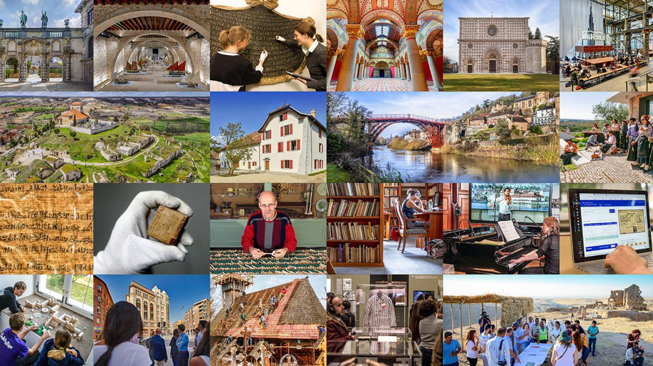
DERS 1:
Miras kavramını ve girişimcilik potansiyelini anlama

Slide 3
  MİRASA GİRİŞ (1/2)
Kültürel ve Doğal Mirasın Tanımı
Kültürel Miras
Tanım: Kültürel miras, bir grup veya toplumun geçmiş nesillerden miras aldığı somut eserler ve soyut özelliklerin toplamını ifade eder.
Örnekler: Anıtlar, eserler, el yazmaları ve müzik, dans ve festivaller gibi gelenekler.
Önemi: Bir toplumun tarihini, değerlerini ve başarılarını temsil eder, geçmiş, bugün ve gelecek arasında köprü görevi görür.
Doğal Miras
Tanım: Doğal miras, doğal özellikleri, jeolojik ve fizyografik oluşumları ve bilimsel, koruma veya estetik değeri olan alanları kapsar.
Örnekler: Milli parklar, yaban hayatı rezervleri, manzaralar ve şelaleler ve dağlar gibi doğal oluşumlar.
Önemi: Dünya tarihine ilişkin bilgi sağlar, biyolojik çeşitliliği destekler ve ekolojik ve rekreasyonel faydalar sunar.

Slide 4
  MİRASA GİRİŞ (2/2)
Mirasın Korunması ve Önemi
Kültürel Mirasın Korunması
Kültürel Önemi: Toplulukların kimliğini ve sürekliliğini korur, aidiyet ve gurur duygusunu besler.
Eğitimsel Değeri: Öğrenme ve araştırma için bir araç görevi görür, insanlık tarihi, kültürü ve başarıları hakkında bilgi verir.
Ekonomik Faydaları: Turizmi çeker, istihdam yaratır ve yerel ekonomileri destekler.
Çevrenin Korunması: Doğal miras alanları, koruma çabalarında ve biyolojik çeşitliliğin korunmasında önemli bir rol oynar.
Topluluk ve Kimlik Oluşumundaki Rolü
Topluluk Bağları: Ortak miras, topluluklar içinde birlik ve dayanışmayı teşvik eder.
Kimlik Oluşumu: Miras, bireysel ve toplu kimlikleri şekillendirir, insanların kendilerini ve dünyadaki yerlerini nasıl gördüklerini etkiler.
Kültürel Değişim: Koruma, kültürler arası diyalog ve anlayışı teşvik ederek küresel barış ve işbirliğini destekler.
Sonuç: Kültürel ve doğal mirasın korunması, kolektif hafızamızı muhafaza etmek, çeşitli ekosistemleri desteklemek ve dayanıklı, uyumlu topluluklar oluşturmak için gereklidir.

Slide 5
  MİRAS VE GİRİŞİMCİLİK (1/3)
Girişimciliği Anlama
Girişimcilik:
Tanım: Girişimcilik, yeni bir iş veya işletme tasarlama, başlatma ve yürütme sürecidir. Kar ve büyüme elde etmek için fırsatları belirleme, yenilik yapma ve finansal riskler alma süreçlerini içerir.
Temel Unsurlar:
  Yenilik: Yeni ürünler, hizmetler veya süreçler yaratma.
  Risk Alma: Sonucu belirsiz olan kaynaklara yatırım yapma.
  İleri Görüşlülük: Pazar fırsatlarını öngörme ve bunlara göre hareket etme.
Ekonomik Kalkınmadaki Önemi:
İş Oluşturma: Girişimciler, istihdam yaratan yeni işler kurar.
Yenilikçilik ve Rekabet: Teknolojik ilerlemeleri teşvik eder ve pazar verimliliğini artırır.
Ekonomik Büyüme: GSYİH'ye katkıda bulunur ve ekonomik dinamizmi teşvik eder.
Sosyal Etki: Yenilikçi çözümler ve kurumsal sosyal sorumluluk girişimleri aracılığıyla toplumsal sorunları ele alır.

Slide 6
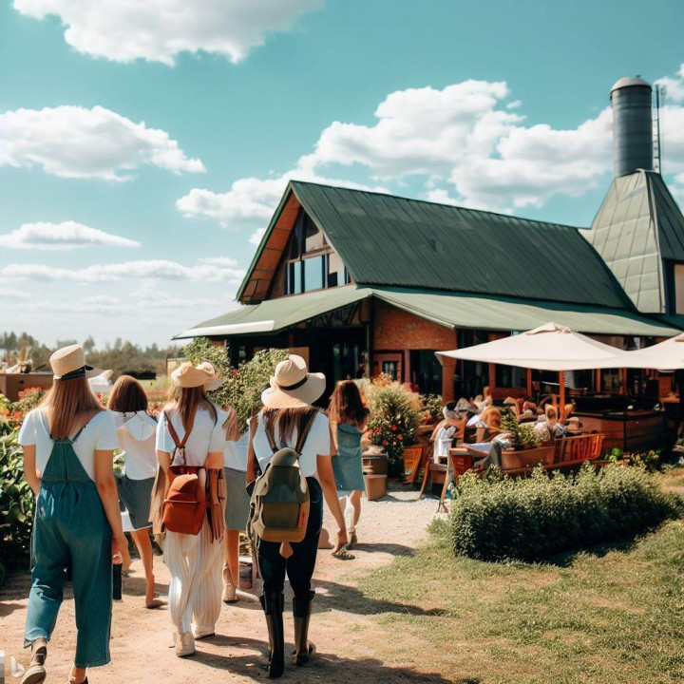


  MİRAS VE GİRİŞİMCİLİK (2/3)
Girişimcilikte Mirasın Gücünden Yararlanmak
Kültürel Mirasa Dayalı Girişimler:
Turizm: Miras alanlarını turistik cazibe merkezlerine dönüştürmek (örneğin, rehberli turlar, miras otelleri).
El Sanatları ve Zanaatkarlık: Geleneksel el sanatlarını canlandırmak ve el yapımı ürünleri satmak (örneğin, tekstil, çömlekçilik).
Mutfak Sanatları: Geleneksel mutfakları ve yerel gıda ürünlerini tanıtmak.
Doğal Mirasa Dayalı Girişimler:
Eko-Turizm: Doğal manzaraları ve vahşi yaşamı öne çıkaran sürdürülebilir seyahat deneyimleri yaratmak.
Agro-turizm: Tarım ve turizmi birleştirerek çiftlik konaklamaları, yerel ürünler ve kırsal deneyimler sunmak.
Koruma Projeleri: Eğitim ve gönüllü fırsatları sunarken doğal yaşam alanlarının korunmasına odaklanan girişimler.
Yapay zeka ile üretildi

Slide 7

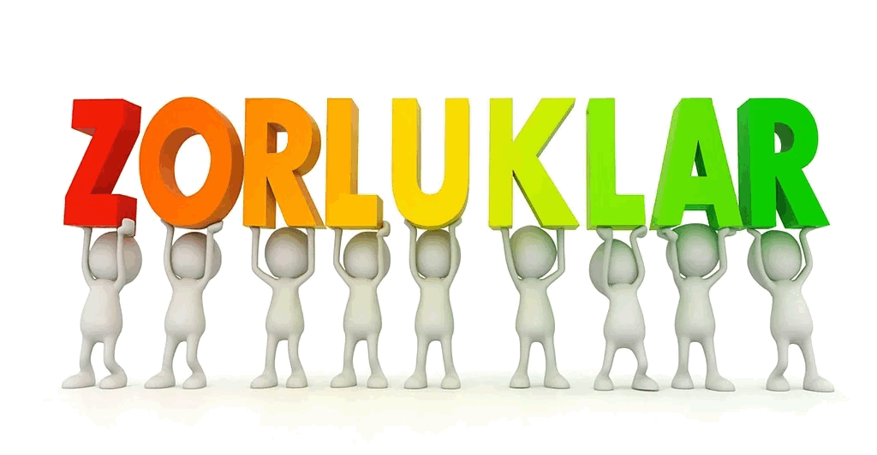
  MİRAS VE GİRİŞİMCİLİK (3/3)
Miras ve Girişimcilik Etkisi
Faydaları
Ekonomik Kalkınma: İstihdam yaratarak ve yatırımları çekerek yerel ekonomileri canlandırır.
Kültürel Koruma: Kültürel ve doğal mirasın korunmasına ve tanıtılmasına yardımcı olur.
Toplumsal Güçlendirme: Yerel toplulukları kültürel faaliyetlere dahil ederek gurur ve katılımı teşvik eder.
Sürdürülebilir Uygulamalar: Çevresel ve sosyal açıdan sorumlu iş modellerini teşvik eder.
Zorluklar
Finansman ve Yatırım: Miras projeleri için finansal kaynaklar bulmak zor olabilir.
Pazar Erişimi: Özgünlüğü korurken daha geniş pazarlara ulaşmak.
Düzenleme ve Bürokrasi: Yasal çerçeveler ve koruma düzenlemeleri arasında yolunu bulmak.
Sürdürülebilirlik: Ticari başarı ile miras alanlarının ve geleneklerin korunması arasında denge kurmak.
Sonuç: Miras girişimciliği, ekonomik büyüme ve kültürel koruma için benzersiz bir yol sunar. Girişimciler, kültürel ve doğal mirası kullanarak hem ekonomiye hem de topluma fayda sağlayan yenilikçi, özgün ve sürdürülebilir girişimler oluşturabilirler.

Slide 8
  Başarılı bir mirasa dayalı iş için iyi uygulamalar
‘Pueblos con Encanto’ (İlgi Çekici Köyler) Programı
İspanya'da sürdürülebilir kırsal turizm, çevrenin, kültürel mirasın ve yerel ekonominin korunmasını teşvik eden çeşitli girişimler ve programlar aracılığıyla desteklenmektedir.
Bu alanda en başarılı girişimlerden biri, İspanya'nın küçük kırsal kasabalarında turizmi geliştirmek ve teşvik etmek amacıyla başlatılan “Pueblos con Encanto” programıdır.
Bu bağlamda, kırsal konaklama tesisleri, çevresel ve sosyal etkilerini en aza indirgemek ve kırsal turizmde sürdürülebilirliği teşvik etmek için çeşitli önlemler almaktadır:
Yenilenebilir enerji kullanımı, su ve enerji tüketiminin azaltılması, geri dönüşüm ve atık yönetimi gibi günlük yönetimlerinde sürdürülebilir uygulamaları benimsemek.
Ziyaretçilerin doğa ile bağlantı kurmalarını ve kırsal çevreyi sorumlu ve bilinçli bir şekilde daha iyi tanımalarını sağlayan yürüyüş, bisiklet ve kuş gözlemciliği gibi sürdürülebilir turizm faaliyetleri ve deneyimleri sunmak.
Yerel koruma ve kalkınma projeleriyle işbirliği yaparak, yerel toplulukları desteklemek ve yerel kültür ve geleneklerin korunmasını teşvik etmek.
Konuklara yüksek sürdürülebilirlik standartları ve çevreye ve topluma bağlılık garantisi veren, Avrupa Eko-etiket veya Yeşil Anahtar sertifikası gibi uluslararası tanınırlığa sahip sürdürülebilirlik sertifikaları almak.

Slide 9
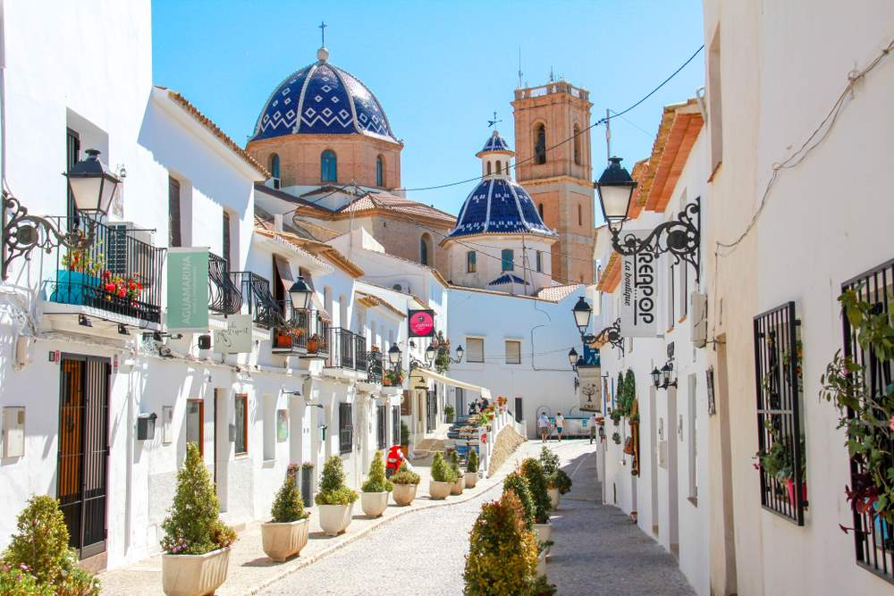
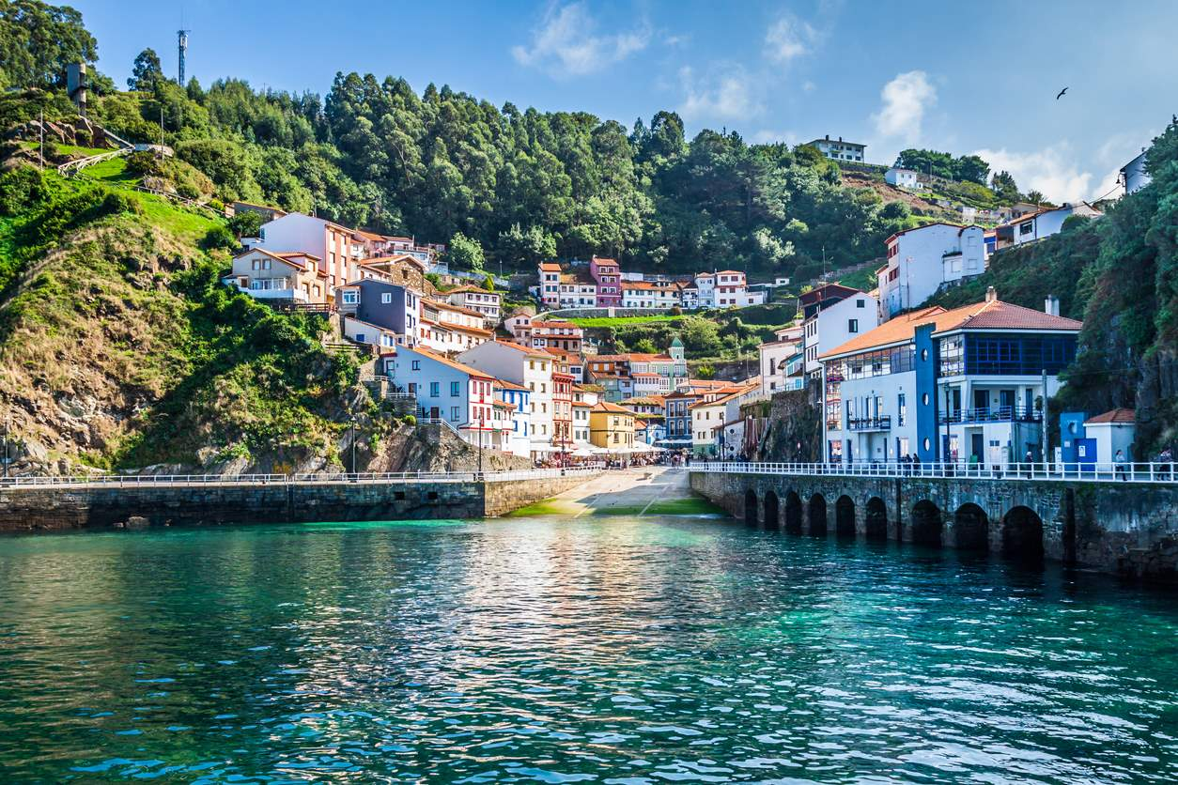
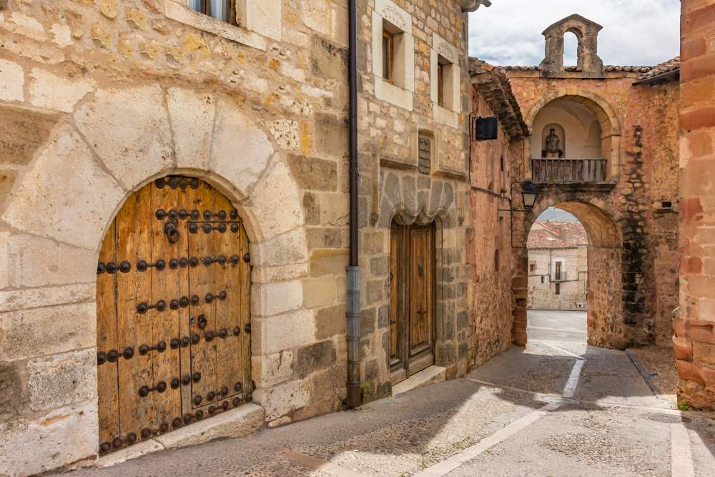
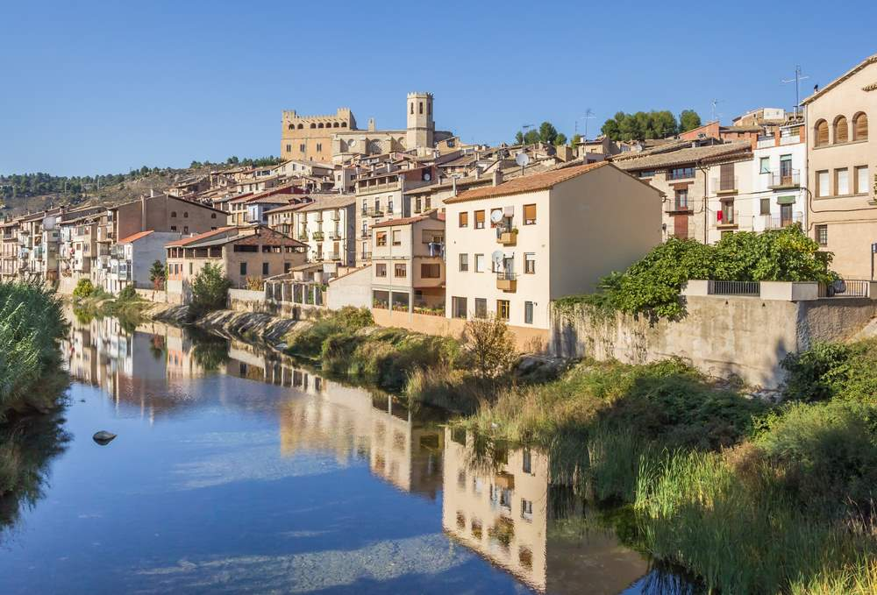
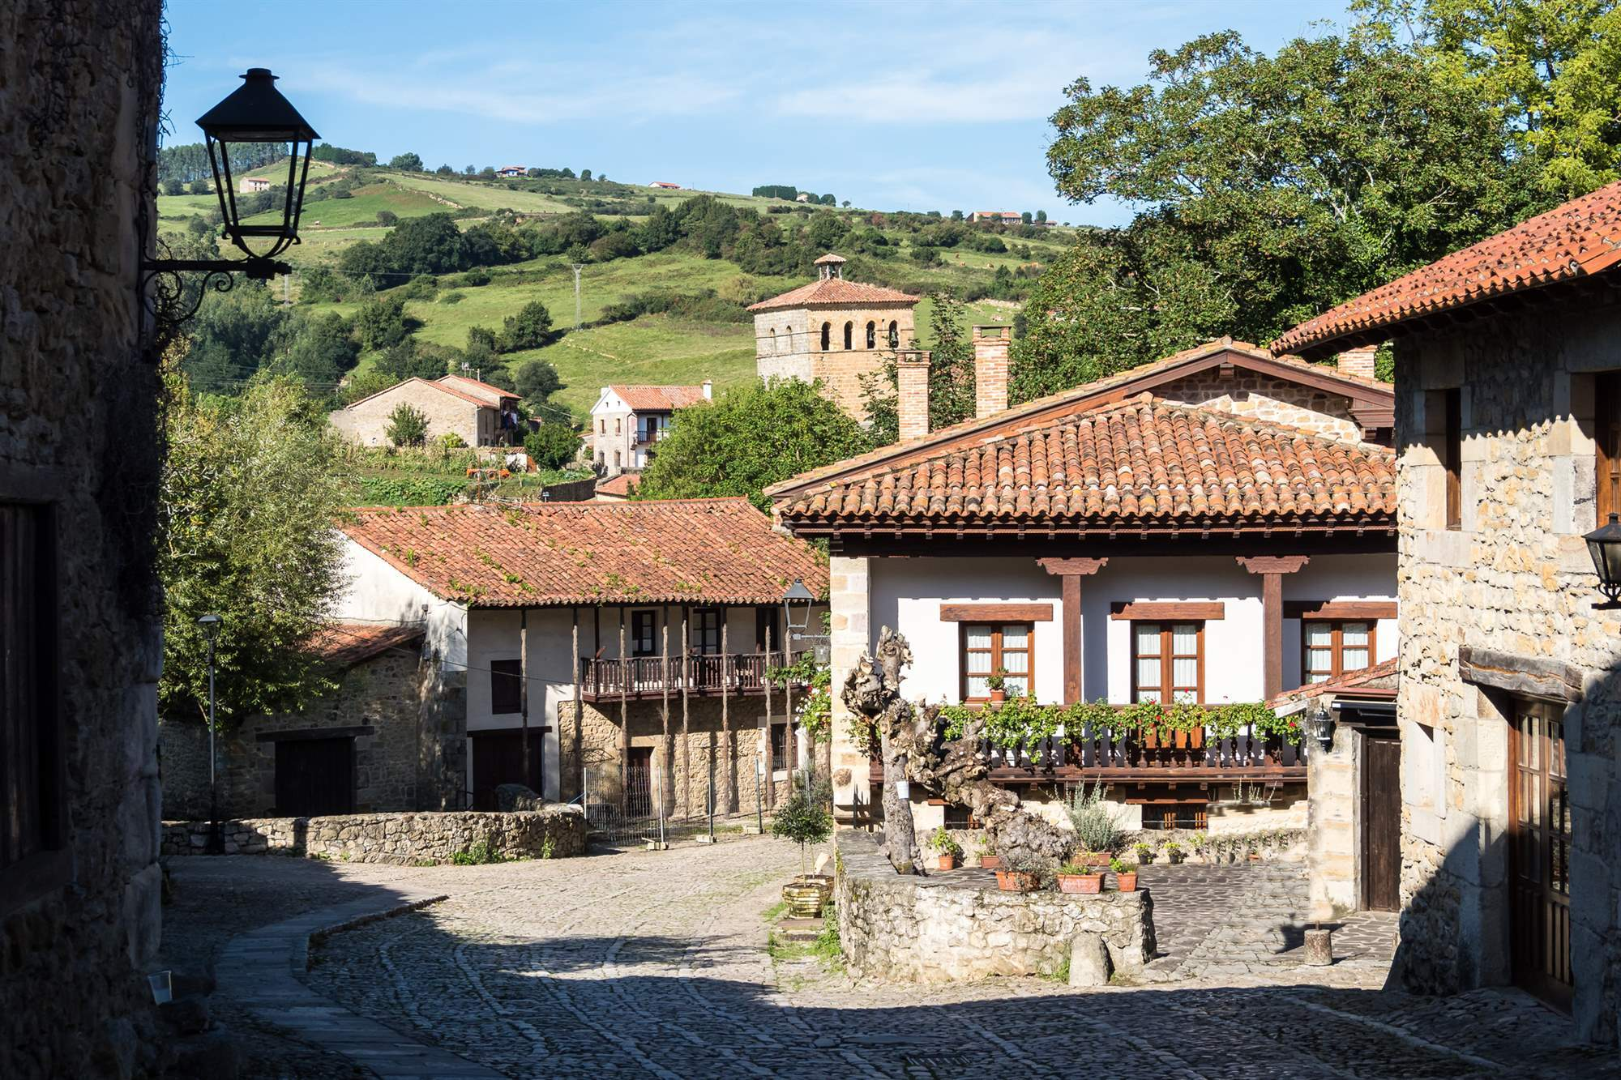
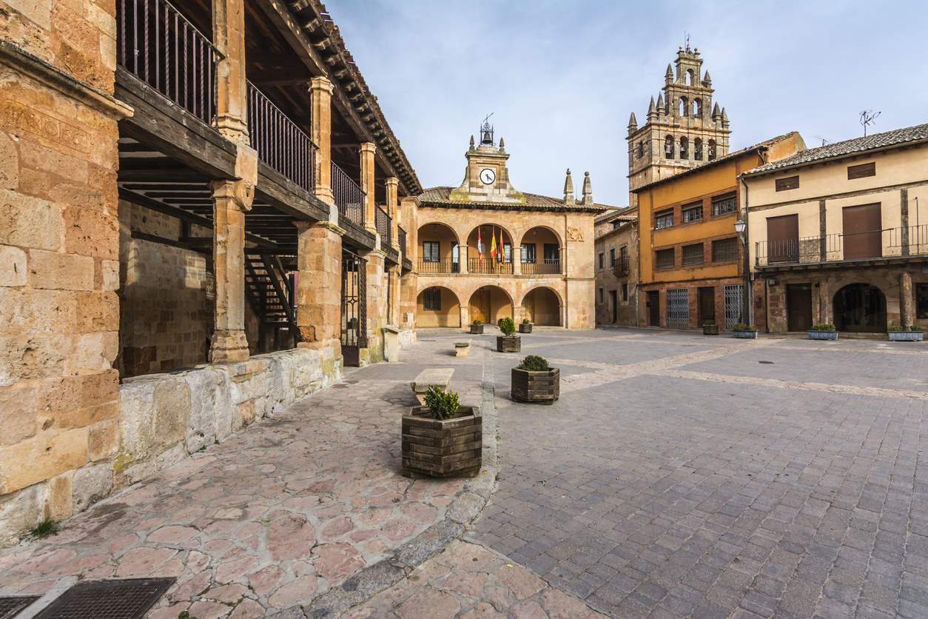
  Miras temelli bir iş için iyi uygulamalar
‘Pueblos con Encanto’ (İlgi Çekici Köyler) Programı
Altea (Alicante)
Cudillero (Asturias)
Sigüenza (Guadalajara)
Valderrobres (Teruel)
Santillana del Mar (Cantabria)
Ayllón (Segovia)
Kaynak iStock

Slide 10







2023-1-EE01-KA220-ADU-000150753
İlginiz için teşekkür ederiz
Proje ortakları
Bu proje Avrupa Komisyonu'nun desteği ile finanse edilmiştir. İçerik sadece yazarın görüşlerini yansıtmaktadır ve Komisyon burada yer alan bilgilerin herhangi bir şekilde kullanılmasından sorumlu tutulamaz.

